Slide 1
INFORMATIEAVOND KLAS 1
VAN HARTE WELKOM!

Slide 2
PROGRAMMA
Welkom
Uw rol in het schoolproces
Informatie thuiswerkweek
Oproep namens de ouderraad
Voorstellen van de mentoren en mee naar het lokaal

Slide 3
UW ROL IN HET SCHOOLPROCES
Zelfstandigheid van uw zoon/dochter vergroten
Spullen op orde
Kijk mee en laat los
Ondersteun bij het leren
Zorg voor een gezond ontbijt en lunch
Trek aan de bel bij zorgen

Slide 4
THUISWERKWEEK
Afwisselend programma voor schoolse vaardigheden en groepsvorming
Laptops installeren
Theatervoorstelling ‘brugklassurvival’
Animatietafel
Action planet
Geschiedenis van Haarlem
GO21
CITO
Afsluitende lunch

Slide 5
OUDERRAAD EN MR

Slide 6
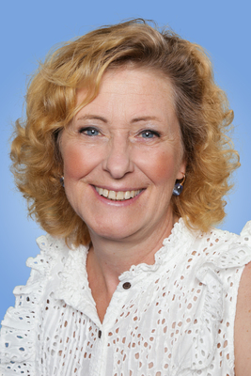
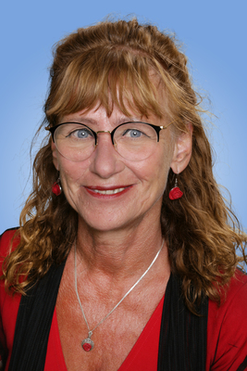
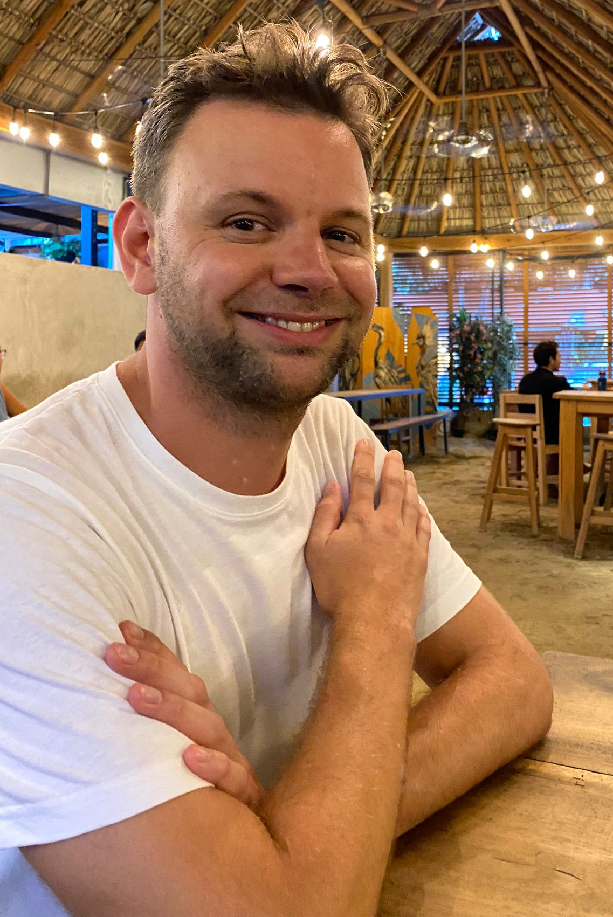
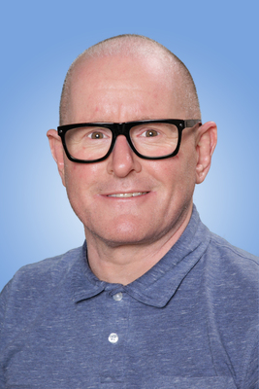
De mentoren:
1A: Wilma van Dijk, lokaal 2
1B: Josje Schaap, lokaal 14
1C: Joost van Dijck, lokaal 5
1D: Simon Kee, lokaal 10

Slide 7
PROGRAMMA
Voorstellen
Start van het schooljaar
Mentoraat
Programma mentorlessen
Nationaal Programma Onderwijs (NPO)
Communicatie
Overige vragen

Slide 8
Start van het schooljaar
Rooster(-wijzigingen) in Magister
Plannen en organiseren (plenda)
Boekentas en gebruik kluisje
CITO Ne-En-re/wi
i-uren
Meerdere vakken en docenten
Notes:
De eerste lesuren (i-uren) zijn nu nog leeg. Na de werkweken starten de i-uren Ne, wi en dyslexie. Na de herfstvakantie starten de i-uren voor overige vakken. Leerlingen kunnen zich via magister inschrijven. Leerlingen mogen zelf kiezen maar het kan ook op advies van ouders, mentor of vakdocent.
In magister krijgt u ook automatisch de vraag of u wilt aangeven waar u toestemming voor geeft wat beeldmateriaal betreft. Het is belangrijk dat wij dit van alle leerlingen weten. Graag z.s.m. invullen altublieft.
- Wij vragen ouders om actief mee te kijken en helpen bij plannen en organiseren. Hw en toetsen moeten door de docent in magister zijn gezet. De plenda is vrijblijvend af te halen en te gebruiken.
- De tas kan het beste de avond van tevoren samen ingepakt worden eventueel met hulp van ouders. ‘s Morgens kunnen leerlingen boeken in hun kluisje leggen. In iedere pauze kunnen ze boeken wisselen. Aan het einde van de dag wel meenemen om huiswerk te kunnen maken.
- Het aantal vakken en docenten is nieuw voor de leerlingen. We hanteren wel allemaal dezelfde regels en lesopbouw volgens Lessen in orde van Peter Teitler.

Slide 9
MENTORAAT
Eerste contactpersoon voor ouders
Bewaakt individueel welzijn, resultaten en groepsdynamiek
Op naar de havo programma; bij m-h advies of na de kerstvakantie
Mentorles
10 minuten gesprekken na rapporten
Begeleiding van groepsactiviteiten
waar mogelijk
Notes:
- De mentor is eerste contactpersoon. Hier kan en mag je van afwijken als het iets vakspecifieks is wat de leerling niet zelf met zijn vakdocent kan oplossen. Het melden van afwezigheid door ziekte, (medische-) afspraken etc mogen direct aan de administratie doorgegeven worden. Voor het aanvragen van verlof neemt u direct contact op met de teamleider.
- In de mentorles werken we met de lessenreeks ‘leren leren’ gebaseerd op het boek Leren leren van Inge Verstraete. Ook hebben we de methode ‘slim jezelf zijn’ voor de sociaal emotionele ontwikkeling van de leerlingen.
- De 10 minuten gesprekken zijn alleen met de mentor (niet met de vakdocenten).

Slide 10
PROGRAMMA MENTORLESSEN
Methode ‘slim jezelf zijn’
GO21
Leerstrategieën
Leerlijn zelfstandigheid
Psychologie in het onderwijs
Notes:
- De structuur is op basis van Lessen in orde van Peter Teitler. De belangrijkste punten hierin zijn dat de lesopbouw en leerdoelen op het bord staan, mobieltjes in de zak zitten en we werken met Zs (zelfstandig werken in stilte) van maximaal 10 minuten per les.
- De leerlijn zelfstandigheid is ontwikkeld omdat veel leerlingen een te passieve houding in de les hadden. Ook oud leerlingen geven ons de feedback dat we hen eigenlijk teveel ‘aan het handje’ meenemen. We geven leerlingen met deze leerlijn handvatten om hen zelf het leerproces te sturen. Wat moeten ze leren, hoe kunnen ze dat doen, hoe check je jezelf, hoe haal je het meeste uit de les. Ouders spelen hierin ook een belangrijke rol. Om te beginnen met het zorgen dat hun zoon/ dochter met de juiste spullen naar school gaat. Het streven is om in de loop van dit jaar een ouderavond te organiseren waarbij u de handvatten krijgt om uw zoon/ dochter te kunnen ondersteunen bij het schoolwerk.
- Leerlingen hebben schriften, een multomap of blok met tabbladen voor als docenten aantekeningen en opdrachten geven. Voor iedere toets komt er een leerplan met wat en hoe leerlingen moeten leren. Ook is er ruimte voor feedback die leerlingen hebben ontvangen in de les of na een toets. De feedback op een toets staat achter de kolom met het cijfer. Dit is er alleen als er aanleiding toe is feedback te geven. Leerlingen mogen ook feedback op een toets vragen als een cijfer lager is dan verwacht.

Slide 11
Nationaal Programma Onderwijs
Corona achterstanden aanpakken
Ondersteuning bieden
Sociaal emotioneel
Schoolse vaardigheden
Vakinhoudelijke ondersteuning via i-uur of externe huiswerkbegeleiding
Notes:
Vanuit de overheid hebben we de financiële ruimte gekregen om leerlingen in twee jaar de ondersteuning te bieden die nodig is om de eventuele achterstanden door corona in te halen. In 4 periodes van 8 weken delen we leerlingen in om dit te doen.
De eerste periode starten alleen de leerlingen waarbij uit de warme overdracht is gebleken dat die ondersteuning direct nodig is. Voor overige leerlingen kijken we periodiek of extra ondersteuning nodig is. Ook leerlingen, ouders, vakdocenten en mentoren kunnen hierin voorstellen doen.
Er is één coördinator voor dit project binnen de school. Zodra er concretere informatie is ontvangt u mail van school.

Slide 12
COMMUNICATIE
Stimuleer zelfstandigheid!
Leerlingen: vakdocent – mentor – teamleider
Ouders: mentor - teamleider
Website ‘mijn Hartenlust’
10-min.gesprek na rapporten
Procedure ziekmelden en verlof aanvragen
MR: mr@hartenlustschool.nl
Notes:
- We stimuleren zelfstandigheid in de eerste plaats voor de leerling. Daarnaast maakt het de belasting voor ouders en docenten minder. Laat uw zoon/ dochter een vraag eerst stellen aan de docent. Komen zij er niet uit of durft hij/zij dat echt niet dan bespreekt de leerling het met de mentor. Daarna kunnen zij nog naar de teamleider gaan en pas daarna zouden ouders in actie kunnen komen om te helpen.
- Ouders communiceren via de mentor om de vakdocenten te ontzien zodat zij de tijd hebben om de lessen, en alles wat daarbij komt kijken, goed te doen. De volgende stap voor ouders om contact mee op te nemen is de teamleider.
- Op de website is de meeste informatie te vinden onder ‘van A tot Z’.
Als uw zoon/ dochter ziek is graag z.s.m. bellen naar de administratie. Beter melden ook graag door te bellen met de administratie of daar een door de ouder geschreven briefje door de leerling in te laten leveren.
- Verlof aanvragen gaat via de teamleider. De wet leerplicht is heel streng.
- De ouderraad is actief tijdens ouderavonden en feestelijkheden binnen de school.
- De MR heeft een leerling-, ouder- en personeelsgeleding. Zij vergaderen ongeveer 7x per jaar samen met de directeur en adjunct-directeur. Hierin bespreken zij zaken als de lessentabel, formatie, onderwijsontwikkeling en beleidsvoornemens. Een leuke en nuttige manier om betrokken te zijn bij de school. De MR zoekt nog één ouder, het liefst uit de brugklas. U mag ook altijd een vergadering bijwonen om te ervaren hoe het is.

Slide 13
ZIJN ER NOG VRAGEN?
HARTELIJK DANK VOOR UW KOMST!

